Slide 1
Kuidas leida lisarahastust?
Sille Talvet-Unt
08.02.2023

Slide 2
Rahastusallika valik
Tehke endale ise oma idee ja eesmärk väga selgeks
Tihtilugu määrab teie projekti edukuse kokkuvõtte alusel tekkinud eelhoiak
Uurige ja leidke enda jaoks sobivad allikad
Tutvuge täpselt rahastusallika tingimustega
Kasutage ära kontaktisikute kompetentsi - nemad teavad ja tahavad teiega infot jagada
Idee, eesmärk ja tegevuste tulemused peavad kattuma rahastaja eesmärkidega
Musta valgeks ei kirjuta ja idee liigne ümberkirjutamine ei ole kasulik ka teile (pärast tuleb tulemus kirjapanduna ära teha)

Slide 3
Eesti-sisesed lisavõimalused
Leader ja kohalikud toetusprogrammid: kohaliku kogukonna arendamisele suunatud tegevused
Peipsiveere programm
Setomaa programm
Kohaliku omaalgatuse programm
Eesti Rahvuskultuuri Keskus: regionaalsed kultuuritegevused, folkloorifestivalid
Eesti Kultuurkapitali sihtkapitalide projektitoetused
(EAS ja Kultuuriministeerium: rahvusvahelised üritused ja konverentsid)

Slide 4
Piiriülesed programmid lisarahastuse küsimiseks
Loov Euroopa (Kultuur - koostööprojektid)
Erasmus+ (koostööprojektid)
INTERREG (Eesti-Läti)
Nordic Culture Point
Nordic Culture Fund
Baltic Culture Fund
Kõik eeldavad rahvusvaheliste partnerite olemasolu (erandiks vahel mobiilsusprogrammid). Pigem suuremad eelarved ja mõju peab ulatuma kaugemale.

Slide 5
Kohaliku omaalgatuse programm
https://rtk.ee/toetusfondid-ja-programmid/teised-programmid/siseriiklikud-programmid
Navi küla kogukonnafestival
Leevaku kullakaevur
Maaliliste maastikke väärtustamine ja jäädvustamise matkasari
Roosifestival
I Kodavere laalupido
Meelterännak looduses
Kuni 2500 EUR
Taotlemine märtsis-aprillis 2023

Slide 6
Peipsiveere programm
https://rtk.ee/meede-peipsiveere-programm
Leevaku kullakaevur
Peipsi Toidu Tänav 175
Kuni ?? EUR (oli 3200-32000)
Taotlemine kevadel 2023
3 piirkonna arendusorganisatioonid

Slide 7
Setomaa programm
https://rtk.ee/meede-setomaa-programm
Seto kostipäiva aastaring
Seto tantsupidu „Kad´ah kavvõkõ´
Kuni ?? EUR (oli 3200-32000)
Taotlemine kevadel 2023
Võrumaa Arenduskeskus

Slide 8
Keskkonnateadlikkuse programm
https://www.kik.ee/et/toetatavad-tegevused/keskkonnateadlikkuse-programm
Talitee
2023 aastal ei saa loodusretkede, matkade, festivalide jaoks raha küsida
(raha saab vaid teavituskampaaniatele)

Slide 9
Eesti Rahvuskultuurikeskus
Folkloorifestivalid (vaid 2024 toimuvatele üritustele)
Seto tantsupidu „Kad´ah kavvõkõ´
Seto kostipäiva aastaring
Roosifestival
Regionaalse kultuuritegevuse toetamine
Kagu-Eesti kultuuri ja inspiratsiooni-festival
Seto kostipäiva aastaring
Seto tantsupidu „Kad´ah kavvõkõ´
Maaliliste maastikke väärtustamine ja jäädvustamise matkasari
Kohalik kultuur kui ruumiloome komponent
KMOMID
Folkloorifestivalid
november 2023
keskmine ca 5000-7000
Regionaalse kultuuritegevuse toetamine
4 x aastas (1. 16.02.2023)
500-15 000

Slide 10
Eesti Kultuurkapitali sihtkapitalid
https://kulka.ee/sihtkapitalid
Kagu-Eesti kultuuri ja inspiratsiooni-festival
SANNA (?)
Leevaku kullakaevur
Seto tantsupidu „Kad´ah kavvõkõ´
Läbi linna Valga-Valka
I Kodavere laalupido
Taliteed
KMOMID
Toetuse summad erinevad
Taotlemine: 20.02; 20.05; 20.09; 20.11

Slide 11
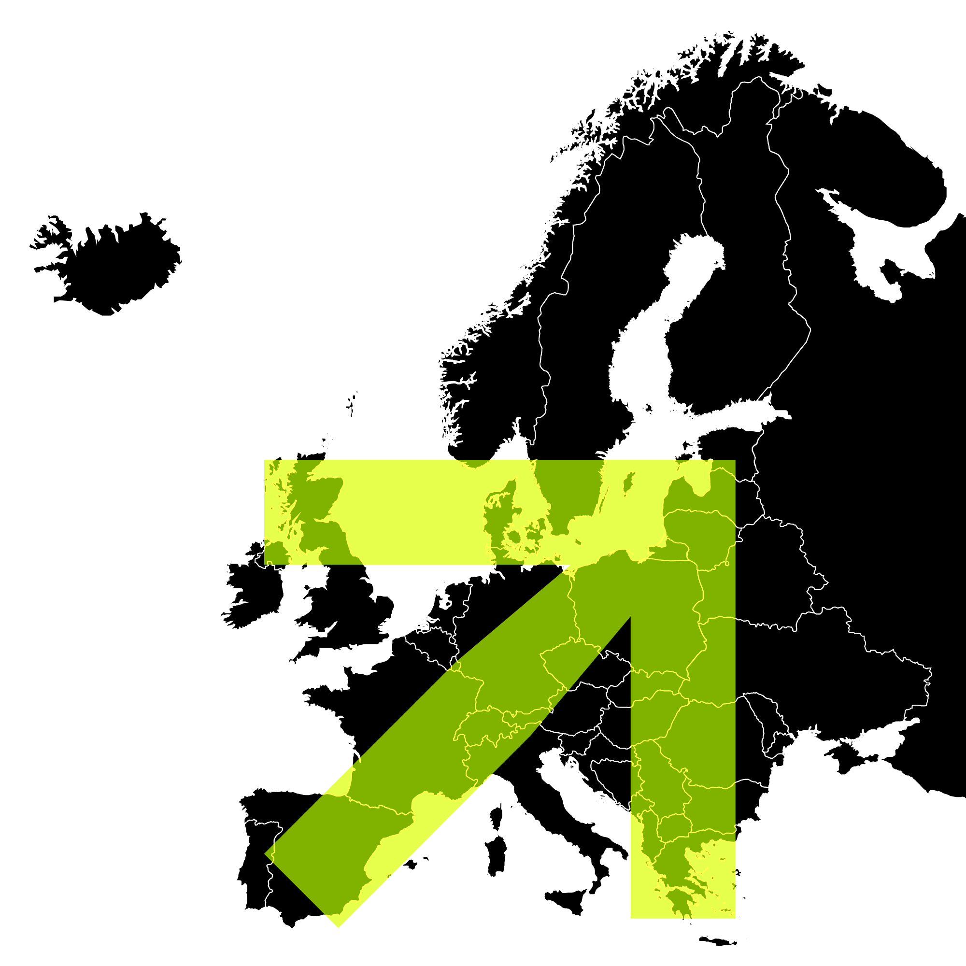
Tabel linkidega:
https://docs.google.com/spreadsheets/d/11KPvEFxB2gYeK7rc0e_t0RqvTMclZ7H2/edit?usp=sharing&ouid=115599942217799775561&rtpof=true&sd=true
Suur tänu!
sille.talvet-unt@tartu2024.ee

